Slide 1
POVLAŠĆENA CIJENA KAO INSTRUMENT ZA STIMULISANJE EKSPANZIJE PROIZVODNJE ELEKTRIČNE ENERGIJE IZ MALIH OBNOVLJIVIH IZVORA ENERGIJE
Doc. dr Zoran Miljanić MSc Milica Knežević
Univerzitet Crne Gore KfW banka, Podgorica
Doc. dr Saša Mujović Prof. dr Tatjana Konjić
Univerzitet Crne Gore Univerzitet u Tuzli

Slide 2
Sadržaj
Uvod
Ciljevi Crne Gore u oblasti OIE
Instrumenti za promociju ekspanzije OIE
Povlašćena cijena otkupa električne energije
Finansijske karakteristike projekata malih hidroelektrana
Zaključak
Pitanja za diskusiju

Slide 3
Uvod
Snabdijevanje energijom
Sigurnost
Nezavisnost
Održivost
Obnovljivi izvori energije (OIE)
Rješenje problema snabdijevanja energijom
Komercijalna izvodljivost
Tehnologija
Priključak na elektroenergetsku mrežu
Plasman energije u sistem (promjenljiva proizvodnja, uslovi u mreži)
Mehanizmi podsticanja OIE
Finansijska izvodljivost projekata alternativnih OIE

Slide 4
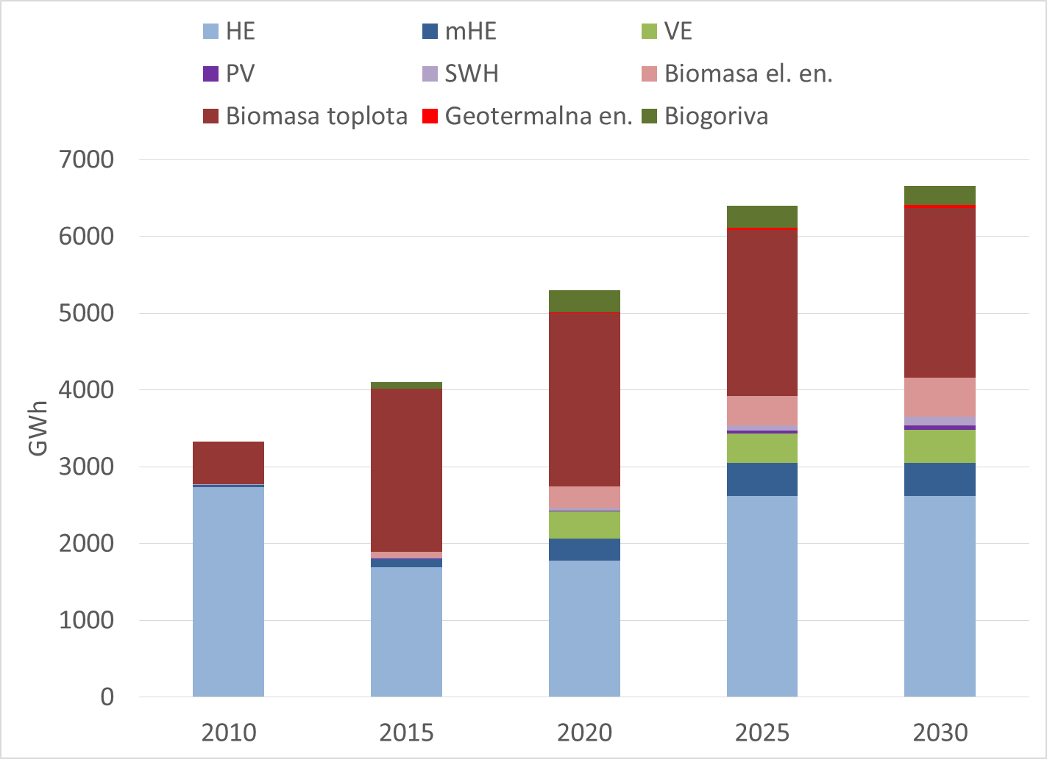
Ciljevi Crne Gore u oblasti OIE
Sporazum o Energetskoj Zajednici – 33 % udio OIE
Strategija razvoja energetike Crne Gore do 2030. godine:
2010. godina – 36,3 %
2020. godina – skoro 46 %
OIE u Crnoj Gori:
Hidropotencijal
Biomasa (dominantno potrebe za toplotom i CHP)
Vjetar
Sunčeva energija (SWH i PV)
Geotermalna energija (toplotne pumpe)
Biogoriva – udio od 10 % do 2020. godine
Podsticanje alternativnih izvora OIE

Slide 5
Instrumenti za promociju ekspanzije OIE
Niska komercijalna izvodljivost alternativnih OIE
Energetska sigurnost, nezavisnost i održivost
Podsticajni instrumenti
Regulatorni i dobrovoljni
Direktni i indirektni
Investicione subvencije – pokrivanje dijela troškova izgradnje
Poreske subvencije – prodaja električne energije
Podsticajna cijena otkupa
Garancija otkupa
Cijena iznad tržišne garantovana od strane države određeno vrijeme
Uslovljenost tehnologijom OIE
Zeleni sertifikati – ispunjavanje propisanih kvota za snabdjevače i potrošače
Najviše u upotrebi – podsticajna cijena otkupa
 | Direktni | Indirektni
Regulatorni | Investicione subvencije | Eko takse
 | Poreske subvencije
 | Podsticajna cijene otkupa
 | Podsticaji bazirani na ukupnoj proizvodnji
 | Tenderska procedura
 | Obavezna količina energije na bazi razmjene zelenih sertifikata
Dobrovoljni | Programi dioničara | Dobrovoljni sporazumi
 | Programi doprinosa
 | Zelene tarife

Slide 6
Povlašćena cijena otkupa električne energije
Umanjivanje realnih troškova realizacije projekta OIE
Cilj - dostizanje tehnološke zrelosti ili obima proizvodnje
Optimizacija tarife
Dvije vrste:
Fiksna tarifa – cijena definisana od strane državnih organa koja ne zavisi od tržišta i oročena je na fiksni period
Premium tarifa – garantovanje premije na cijenu prodaje el. energije
Fiksna – limitirana cijena otkupa (plaća se samo razlika u odnosu na tržišnu cijenu)
Varijabilna – na cijenu ostvarenu na tržištu dodaje se određeni iznos premije

Slide 7
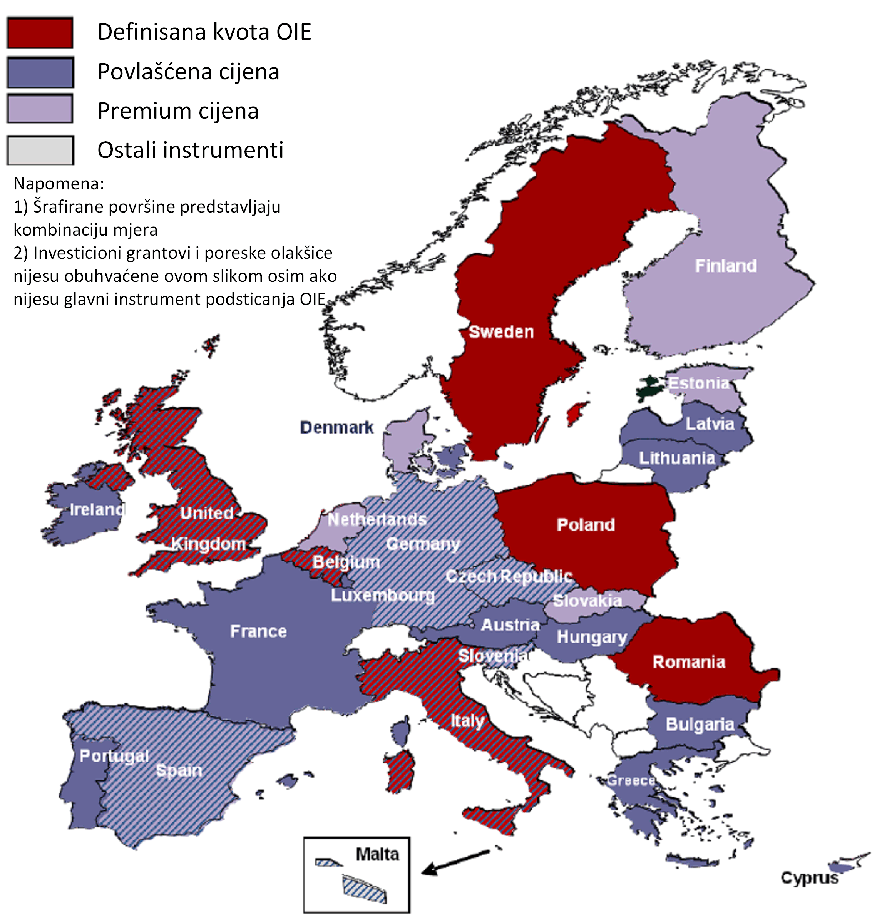
Povlašćena cijena otkupa električne energije
Alokacija troškova za povlašćenu cijenu
Trajanje primjene povlašćene cijene
Smanjenje povlašćene cijene
Definisanje tehnoloških aspekata OIE koji utiču na cijenu
Definisanje cijene u zavisnosti od zahtjevnosti realizacije OIE projekta

Slide 8
Finansijske karakteristike projekata malih hidroelektrana
U Crnoj Gori podsticajne cijene će se dominantno primjenjivati na mHE
Investicija u mHE:
Troškovi
Građevinsko-hidraulički dio
Elektromašinski dio
Operativni troškovi
Ostali troškovi
Amortizacioni vijek – 20-30 godina
Finansiranje
Eksterni kapital
Komercijalne banke

Slide 9
Finansijske karakteristike projekata malih hidroelektrana
Uticajni faktori za definisanje tarife:
Lokacija (pristupačnost, geologija, prirodne opasnosti, itd.)
Instalisana snaga (pravilo ekonomije obima)
Hidroenergetski potencijal (Veći pritisci mogu biti povezani sa manjim turbinama i generatorima)
Stepen iskorišćenja
Parametri kapitalnih troškova
Imovinsko pravni odnosi
Priključenje na elektroenergetsku mrežu
Visina investicije [EUR] | Godišnja proizvodnja [kWh] | Prosti period povrata [god] | IRR [%]
1.500.000,00 | 3.000.000 | 4,8 | 19,5
7.500.000,00 | 15.000.000 | 6,7 | 13,51

Slide 10
Zaključak
Povlašćena cijena otkupa značajno doprinosi ekspanziji OIE
Povećanje OIE sa približno 1 GWh godišnje na skoro 1388 GWh godišnje do kraja planskog perioda (SRE CG)
Cilj povlašćene cijene je komercijalizacija novih OIE
Visoka fiksna povlašćena cijena – destimulisanje investicija u nove OIE
Korigovanje povlašćene cijene je praksa EU
NCOIE dostignut već 2016. godine prema SRE CG
Dinamična podsticajna tarifa koja uzima u obzir sve uticajne faktore
Smanjivanje podsticajne cijene kako tehnologija OIE napreduje

Slide 11
Pitanja za diskusiju
Uporediti tendencije razvoja instrumenata za podsticanje OIE u EU i Crnoj Gori.
Gdje postoji prostor za unaprijeđenje postojećeg mehanizma za podsticanje OIE u Crnoj Gori?
U kojoj mjeri podsticanje proizvodnje iz malih OIE u Crnoj Gori doprinosi realizaciji NCOIE i u kojoj mjeri to odgovara istim ciljevima na nivou EU?

